Slide 1
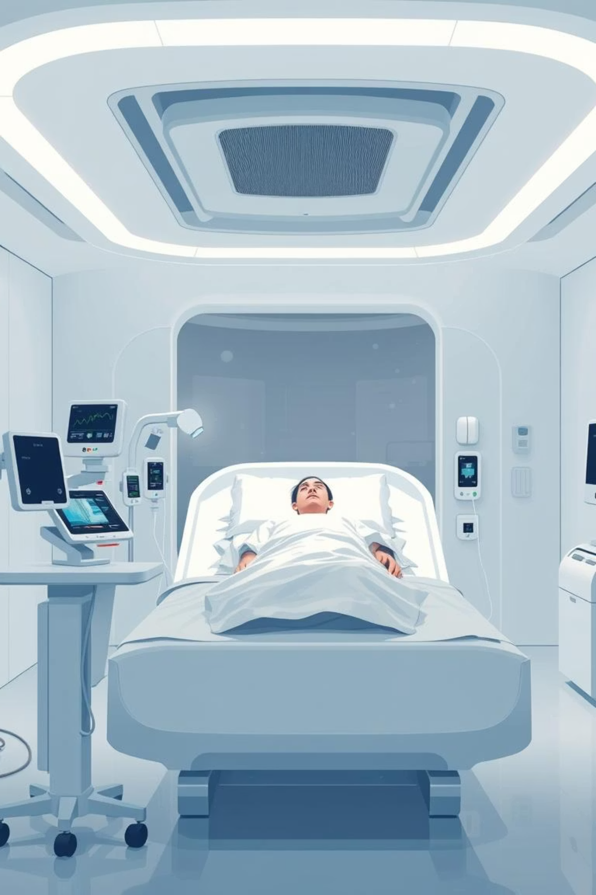
IoT trong Y tế: Kết nối thông minh – Chăm sóc toàn diện
Nhóm 6: Nguyễn Văn Hiếu
Trần Công Tùng
Nguyễn Tiến Dũng

Slide 2
Mục lục
Khái niệm IoT trong y tế
Kiến trúc tổng quan
Ứng dụng thực tiễn
Lợi ích
Thách thức
Xu hướng tương lai
Case Study
Kết luận & Q&A

Slide 3
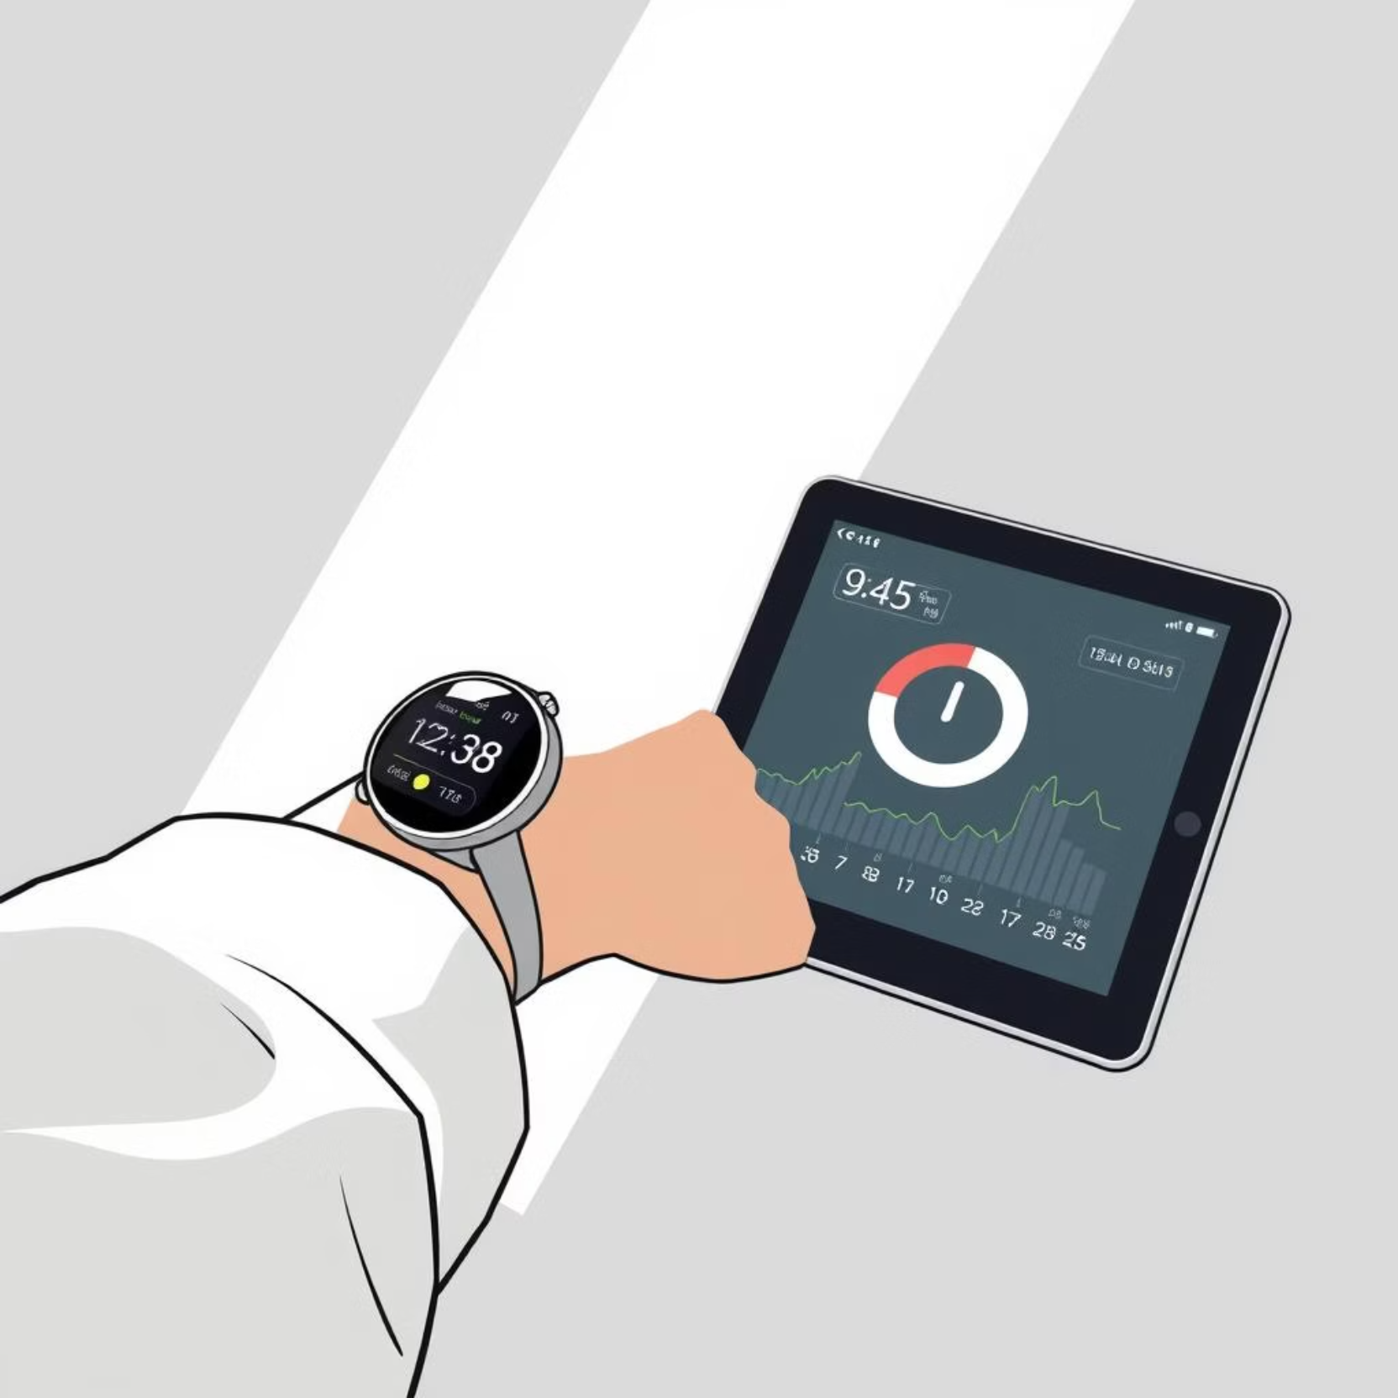
Khái niệm IoT trong Y tế
IoT là mạng lưới các thiết bị vật lý được trang bị cảm biến, phần mềm và các công nghệ khác để kết nối và trao đổi dữ liệu với các hệ thống và thiết bị khác qua internet.
Trong y tế, IoT tập trung vào:
Theo dõi sức khỏe liên tục.
Hỗ trợ quyết định y khoa dựa trên dữ liệu.
Notes:
– IoT là viết tắt của “Internet of Things”, tức các thiết bị “thông minh” có khả năng thu thập và chia sẻ dữ liệu. – Ứng dụng trong y tế giúp theo dõi bệnh nhân 24/7, giảm phụ thuộc vào khám trực tiếp. – Với dữ liệu thu thập liên tục, bác sĩ có thêm cơ sở để đưa ra chẩn đoán chính xác và can thiệp kịp thời.

Slide 4
Kiến Trúc Tổng Quan của Hệ Thống IoT Y Tế
1
2
3
4
5
Thiết bị đầu cuối
Kết nối
Gateway/Edge Gateway
Cloud/Server
Ứng dụng giao diện
Sử dụng các giao thức như Wi-Fi, BLE, LoRaWAN, NB-IoT để truyền dữ liệu.
Lưu trữ, phân tích dữ liệu lớn bằng AI/ML để đưa ra thông tin hữu ích.
Cảm biến và thiết bị đeo (wearable) thu thập dữ liệu sinh hiệu (nhịp tim, huyết áp).
Tiền xử lý, lọc, nén và mã hóa dữ liệu trước khi gửi lên Cloud.
Hiển thị kết quả cho bác sĩ và bệnh nhân qua ứng dụng di động hoặc máy tính.
Notes:
– Các sensor như đo nhịp tim, huyết áp gắn trực tiếp lên cơ thể hoặc trong phòng bệnh. – Giao thức BLE hay NB-IoT phù hợp cho thiết bị tiêu thụ ít năng lượng, vùng phủ rộng. – Gateway chịu trách nhiệm tiền xử lý (lọc, nén, mã hóa) trước khi gửi lên cloud. – Trên đám mây, dữ liệu được lưu trữ, phân tích với AI/ML, sau đó trả kết quả về app cho bác sĩ và bệnh nhân.

Slide 5
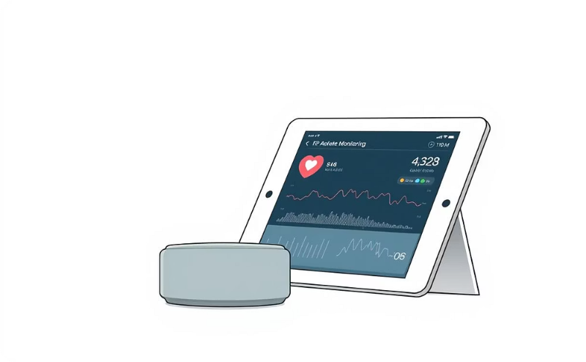
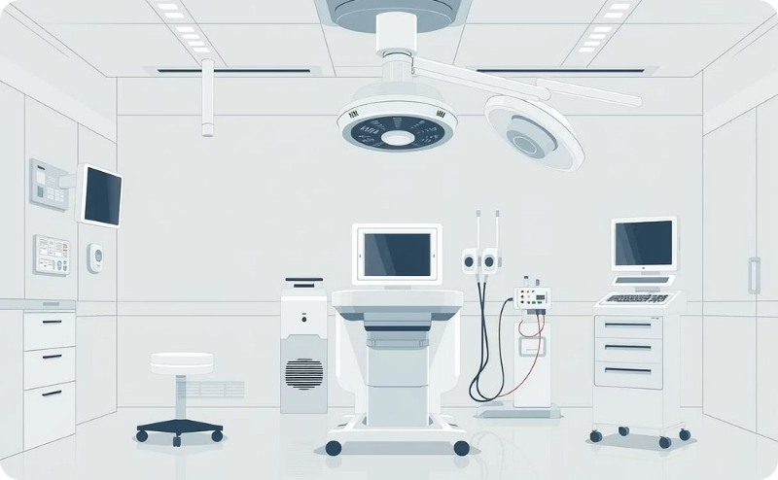
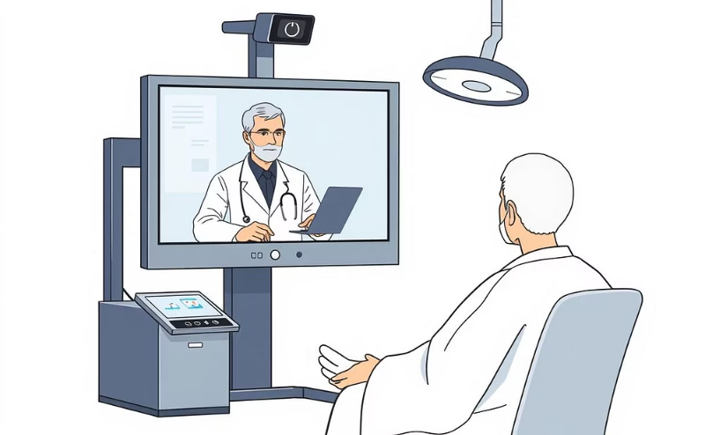
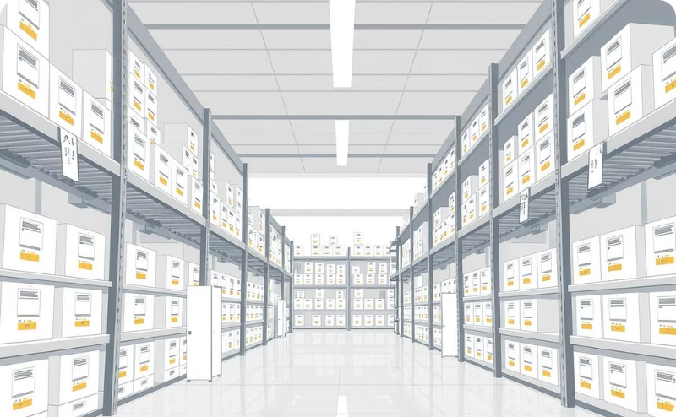
Ứng Dụng Thực Tiễn của IoT trong Y Tế
Giám sát Bệnh nhân từ xa (RPM)
Bảo trì Dự đoán Thiết bị Y tế
Tele-medicine & Phẫu thuật từ xa
Quản lý Kho Dược phẩm
Theo dõi liên tục chỉ số sinh tồn của bệnh nhân tại nhà, cảnh báo kịp thời khi có bất thường.
Gắn cảm biến vào máy móc để dự đoán nhu cầu bảo trì, tránh gián đoạn dịch vụ.
Tư vấn, chẩn đoán, thậm chí phẫu thuật robot từ xa, mở rộng khả năng tiếp cận y tế.
Sử dụng RFID và cảm biến nhiệt ẩm để đảm bảo điều kiện bảo quản thuốc, đặc biệt là vaccine.
Notes:
– Remote Patient Monitoring: Bệnh nhân đeo thiết bị, chỉ số được gửi về trung tâm y tế. Nếu nhịp tim quá cao hoặc huyết áp bất thường, hệ thống tự động cảnh báo. – Quản lý mãn tính: Ví dụ máy CGM (Continuous Glucose Monitoring) giúp bệnh tiểu đường theo dõi đường huyết real-time, giảm nguy cơ hạ/đột biến đường huyết. – Predictive Maintenance: Máy siêu âm, máy thở gắn sensor để dự đoán khi nào cần bảo trì, tránh gián đoạn điều trị. – Tele-medicine: Bác sĩ có thể phẫu thuật robot từ xa, hoặc tư vấn khám chữa qua video call. – Quản lý kho: RFID kết hợp sensor nhiệt ẩm đảm bảo vaccine luôn ở điều kiện bảo quản an toàn.

Slide 6




Lợi Ích Đem Lại
Cải thiện chất lượng chăm sóc
Giảm chi phí điều trị
Dữ liệu thời gian thực giúp chẩn đoán chính xác hơn và can thiệp kịp thời.
Giảm số lần tái nhập viện, tối ưu hóa nguồn lực bệnh viện và cho phép bệnh nhân tự theo dõi tại nhà.
Tăng trải nghiệm bệnh nhân
Hỗ trợ quyết định lâm sàng
Mang lại sự tiện lợi, thoải mái và cảm giác an toàn cho bệnh nhân thông qua giám sát liên tục.
AI phân tích dữ liệu lớn, đưa ra gợi ý điều trị, giúp bác sĩ đưa ra quyết định tốt nhất.
Notes:
– Dữ liệu real-time giảm thời gian chờ xét nghiệm, theo dõi. – Giảm số lần tái nhập viện nhờ cảnh báo sớm. – Bệnh nhân tự theo dõi tại nhà, giảm gánh nặng cho bệnh viện. – AI phân tích khối lượng dữ liệu lớn, đưa ra gợi ý điều trị, hỗ trợ bác sĩ tránh bỏ sót.

Slide 7

Những Thách Thức Cần Vượt Qua
Bảo mật & Quyền riêng tư: Dữ liệu y tế nhạy cảm cần mã hóa mạnh mẽ và kiểm soát truy cập nghiêm ngặt.
Chuẩn hóa đa nền tảng: Yêu cầu các chuẩn chung (HL7, FHIR) để đảm bảo tương thích giữa các thiết bị.
Độ tin cậy mạng: Mất kết nối có thể gián đoạn việc theo dõi, đòi hỏi hạ tầng mạng ổn định.
Chi phí đầu tư: Đầu tư ban đầu cho thiết bị, hạ tầng và đào tạo nhân sự là khá cao.
Notes:
– Dữ liệu y tế rất nhạy cảm, yêu cầu mã hóa đầu-cuối và kiểm soát truy cập nghiêm ngặt. – Thiết bị của nhà sản xuất khác nhau, cần tuân thủ các chuẩn chung (HL7, FHIR). – Vùng phủ mạng không đồng đều, mất kết nối có thể làm gián đoạn theo dõi. – Đầu tư ban đầu cho thiết bị, hạ tầng cloud và đào tạo nhân viên khá cao.

Slide 8




Xu Hướng Tương Lai của IoT Y Tế
IoMT Chuẩn Hóa
Edge AI
Sự phát triển của Internet of Medical Things với các tiêu chuẩn riêng (HL7/FHIR) để đảm bảo bảo mật và khả năng tương thích.
Xử lý dữ liệu ngay tại thiết bị, giảm độ trễ và giảm phụ thuộc vào băng thông, tăng tốc độ phản hồi.
Mạng 5G/6G
AI/ML Tích hợp Sâu
Cung cấp băng thông lớn và độ trễ cực thấp, hỗ trợ phẫu thuật từ xa và ứng dụng VR/AR trong y học.
Mô hình AI ngày càng chính xác, hỗ trợ cá nhân hóa điều trị dựa trên hồ sơ sức khỏe của từng bệnh nhân.
Notes:
– IoMT (Internet of Medical Things) sẽ có tiêu chuẩn riêng, đảm bảo bảo mật và tương thích. – Edge AI giúp xử lý ngay tại thiết bị, giảm độ trễ và phụ thuộc vào băng thông. – Mạng 5G/6G cung cấp băng thông lớn, latency thấp cho phẫu thuật từ xa và ứng dụng VR/AR trong y khoa. – Các mô hình AI sẽ ngày càng chính xác, hỗ trợ cá nhân hoá điều trị dựa trên hồ sơ sức khoẻ của từng bệnh nhân.

Slide 9
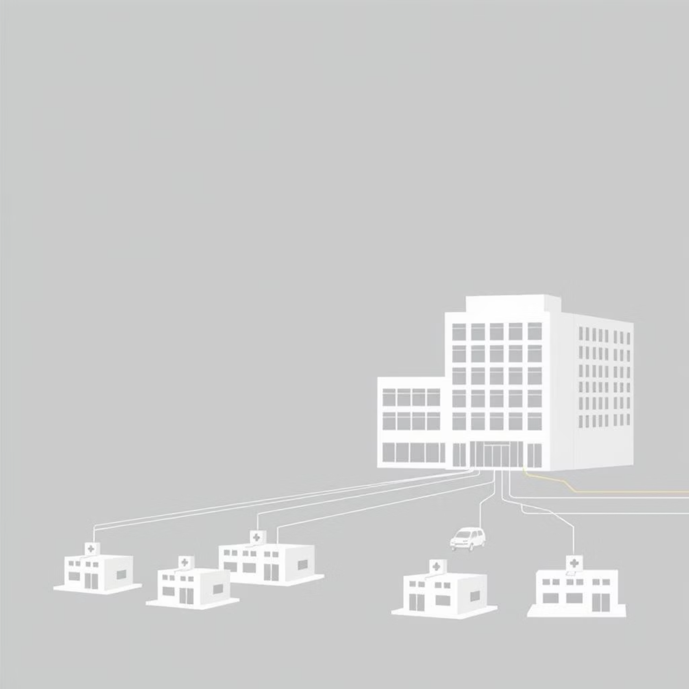
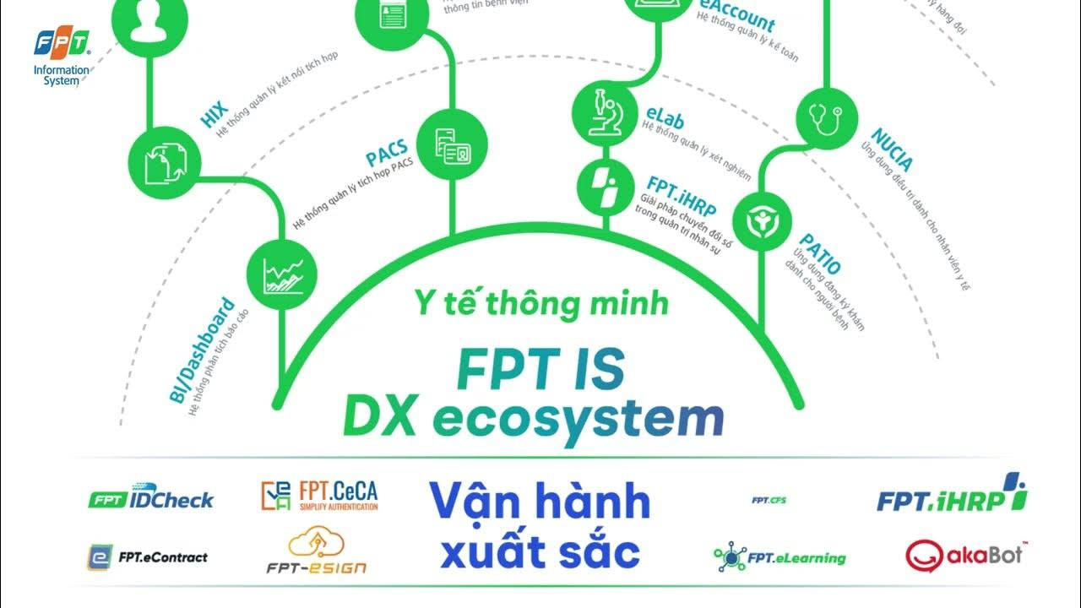
Case Study: IoT Y Tế tại Việt Nam
Tele-ICU Bệnh viện Bạch Mai
FPT.eHospital (SmartHealth)
Kết nối Bệnh viện Bạch Mai với các bệnh viện tuyến dưới
(Yên Bái, Phú Thọ) từ 4/2021.
Đã triển khai tại khoảng 100 cơ sở y tế lớn như Chợ Rẫy,
Bạch Mai, VinMec.
Truyền dữ liệu sinh hiệu và hình ảnh bệnh án theo
thời gian thực.
Tích hợp cảm biến IoT và thiết bị đeo (wearable)
đo nhịp tim, SpO₂.
Giảm chuyển viện, tăng an toàn cho bệnh nhân
ở tuyến dưới.
Đồng bộ dữ liệu vào hồ sơ điện tử, hỗ trợ ra quyết định
nhanh chóng.
Notes:
Tele-ICU Bạch Mai
Từ tháng 4/2021, Bạch Mai thiết lập Command Center tại A9, kết nối BVĐK tỉnh Yên Bái & BVĐK Hùng Vương (Phú Thọ).
Dữ liệu nhịp tim, SpO₂, ECG được truyền về real-time, bác sĩ hội chẩn qua video và app nội bộ.
Kết quả: Giảm đáng kể số ca chuyển tuyến, nhiều bệnh nhân nặng được điều trị kịp thời ngay tại tuyến dưới.
FPT.eHospital (SmartHealth)
FPT IS cung cấp hệ thống quản lý bệnh viện tích hợp IoT cho gần 100 cơ sở lớn như Chợ Rẫy, Bạch Mai, VinMec.
Gắn cảm biến đo sinh hiệu trên wearable, dữ liệu tự động cập nhật vào hồ sơ điện tử của bệnh nhân.
Bác sĩ xem dashboard trực tiếp trên app web/mobile, ra quyết định nhanh hơn và chính xác hơn.
Lưu ý khi chia sẻ
Nếu trình bày online, có thể bật video demo nhanh giao diện Tele-ICU hoặc FPT.eHospital.
Nhấn mạnh: đây là minh chứng IoT đã vận hành ổn định, không chỉ thử nghiệm.

Slide 10
Kết Luận & Q&A
IoT trong y tế không chỉ là một xu hướng mà là tương lai của chăm sóc sức khỏe, hướng tới một hệ thống thông minh và toàn diện hơn.
Để phát huy tối đa tiềm năng, chúng ta cần:
Đầu tư vào hạ tầng công nghệ.
Ưu tiên các giải pháp bảo mật dữ liệu.
Đào tạo nhân lực y tế và kỹ thuật.
Xin chân thành cảm ơn sự chú ý của cả lớp.

